Slide 2
Sveriges nationella program för växtgenetiska resurser, Pom
är Sveriges nationella åtagande enligt konventionen om biologisk mångfald, och
FAO:s globala handlingsplaner för världens växtgenetiska resurser

Slide 3
Programmet för odlad mångfald,
ska säkra att den svenska odlade mångfalden, och de vilda genetiska resurserna, är långsiktigt bevarade och används på ett hållbart sätt
inleddes 2000
är nu inne i den tredje programperioden (2016-2020)
utgör en del av miljökvalitetsmålet Ett rikt odlingslandskap
leds av Jordbruksverket
utförs av Sveriges lantbruksuniversitet i Alnarp

Slide 4
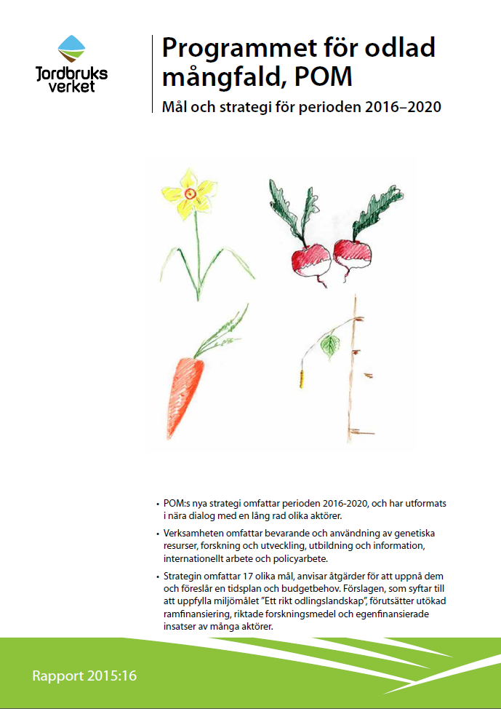
Programperioden 2016-2020 omfattar
17 mål inom sex verksamhetsområden:
bevarande, användning, forskning och utveckling, utbildning och information, internationellt samarbete, samt policy
årlig verksamhetsuppföljning och -utvärdering
årlig basfinansiering (8,5 Mkr) samt extern och egenfinansiering

Slide 5
Pom omfattar en lång rad aktörer
Botaniska trädgårdarna
Friluftsmuseerna
Fritidsodlingens riksorganisation
Jordbruksverket
Lantmännen lantbruk
LRF Trädgård
Naturvårdsverket
Nordiskt Genresurscenter (NordGen)
Pomologiska sällskapet
Riksantikvarieämbetet
Statens Fastighetsverk
Skogsstyrelsen
Svenska Kyrkans Arbetsgivarorganisation
Sveriges lantbruksuniversitet

Slide 6
Några av Poms resultat
en landsomfattande inventering under perioden 2002-2010
fynd av unika, fröförökade växter (bevaras på NordGen)
en genbank för vegetativt förökade växter (invigd 2016)
utbildningar, kurser, seminarier, mässor, utställningsmaterial
kortare eller längre forskningsprojekt kring genetisk diversitet, växters kulturhistoria, fruktsorters kvalitetsegenskaper, mm
böcker, skrifter, broschyrer, examensarbeten, rapporter
växter återintroducerade på marknaden under varumärket Grönt kulturarv®

Slide 7
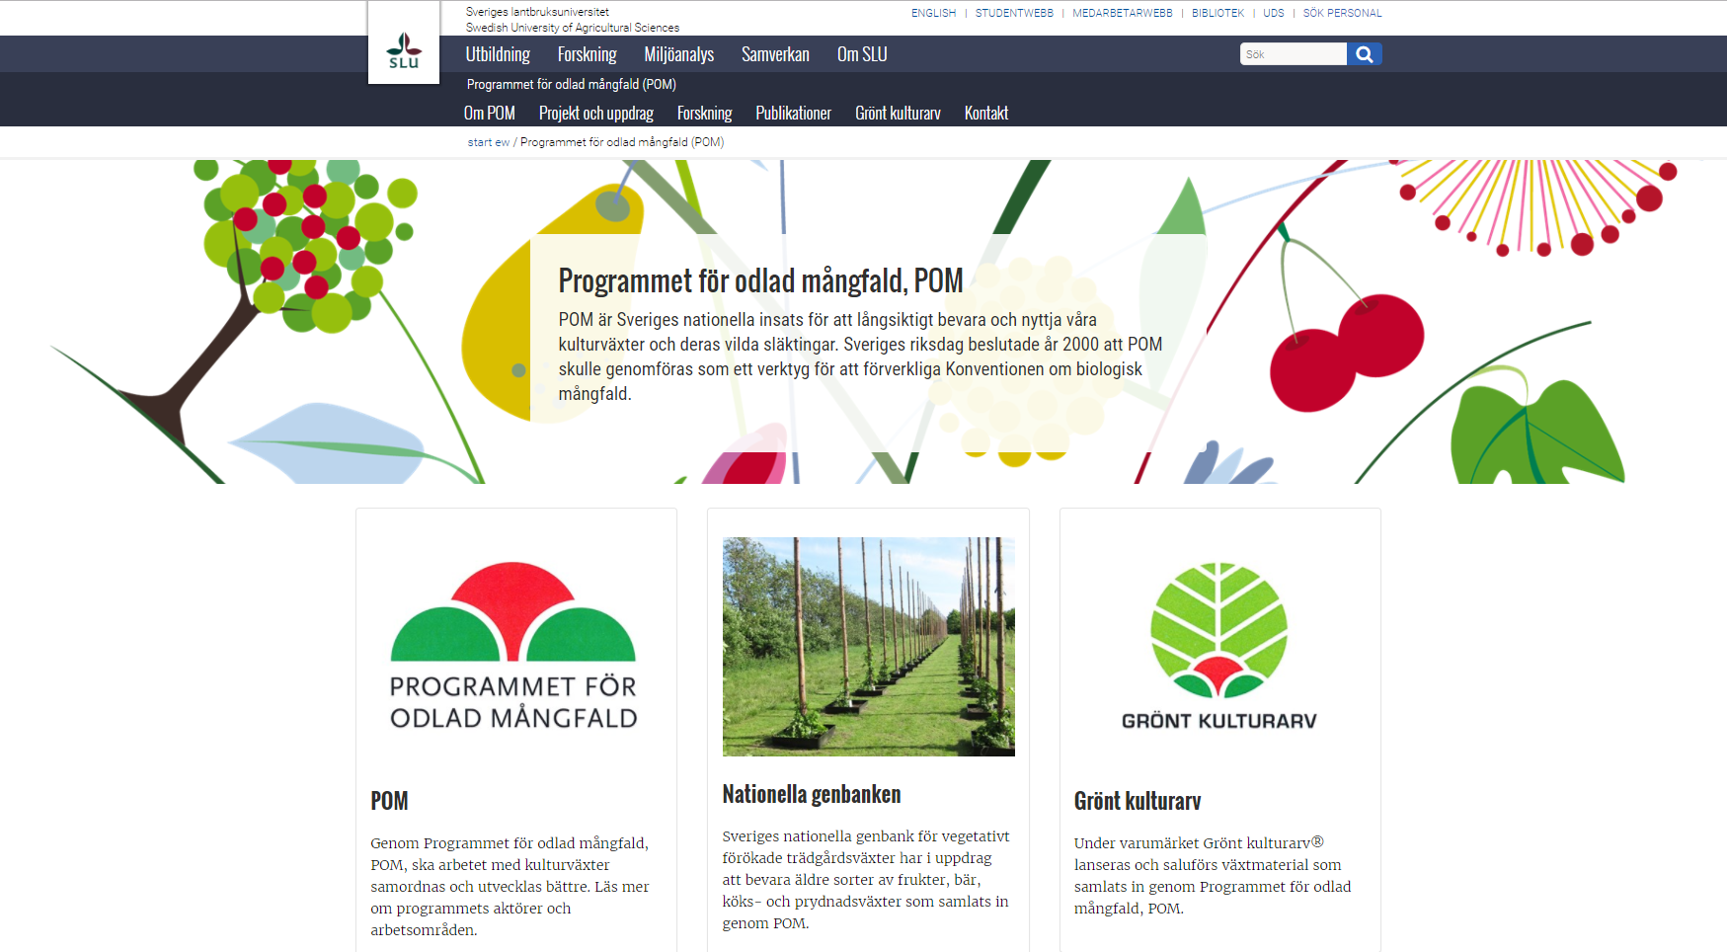
Kontakt/Information
www.slu.se/pom

